Slide 1
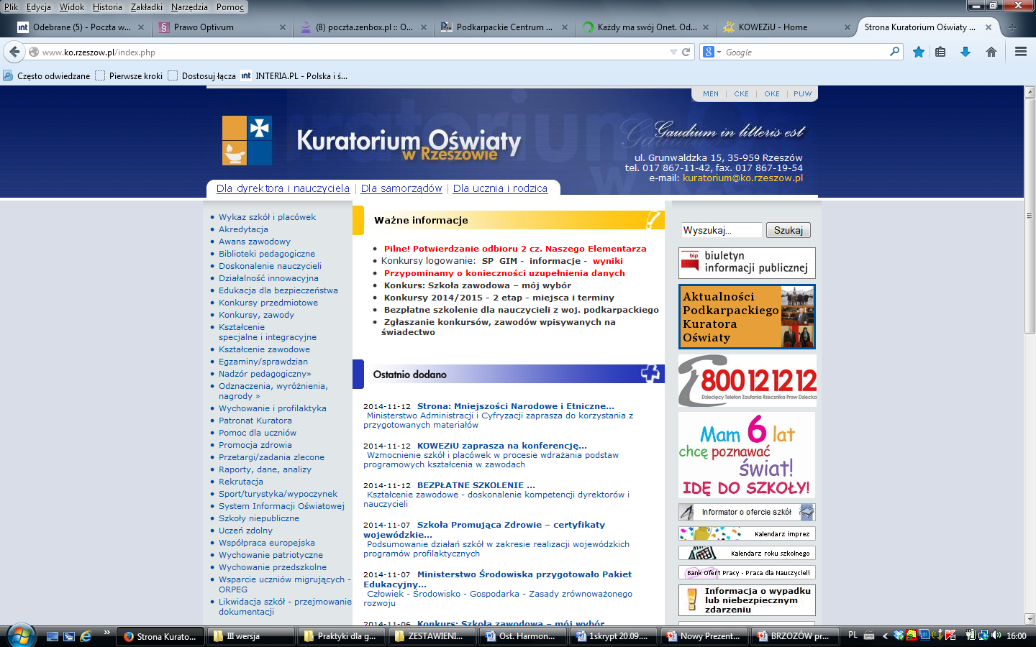

Konferencja wojewódzka
„Zajęcia i opieka świetlicowa w szkole”
dla
nauczycieli z województwa podkarpackiego
Rzeszów, 23 listopada 2015 r.

Slide 2

ROLA ŚWIETLICY WE WSPÓŁCZESNEJ SZKOLE dr Małgorzata Podolak

Slide 3
„Nie zmuszajmy dzieci do aktywności,
lecz wyzwalajmy aktywność.
Nie każmy myśleć,
lecz stwórzmy warunki do myślenia.
Nie żądajmy, lecz przekonujmy.
Pozwólmy dziecku pytać i powoli rozwijajmy jego umysł tak, aby samo wiedzieć chciało”
Janusz Korczak

Slide 4
Świetlica - szkolną przestrzenią czasu wolnego
Świetlica w świetle założeń nowej Podstawy Programowej to:
miejsce przeznaczone do spędzania czasu wolnego,
miejsce wychowania pozalekcyjnego.
Nowa Podstawa Programowa
podkreśla rolę świetlicy szkolnej w organizowaniu rekreacji, wypoczynku i zabaw ruchowych
Notes:
Świetlica jest bardzo ważnym miejscem pobytu ucznia w szkole.
Coraz więcej dzieci i coraz dłużej przebywa w świetlicach szkolnych, dlatego ważne jest, aby świetlice były nie tylko miejscem bezpiecznym, ale również miejscem gdzie można miło i pożytecznie spędzić czas.

Slide 5
Jakie są cele świetlicy?
zapewnienie uczniom szkoły, zorganizowanej opieki wychowawczej przed lub po obowiązkowych zajęciach edukacyjnych,
zapewnienie warunków do rekreacji,
pomoc w nauce.

Slide 6
Zadania świetlicy….
Organizowanie zespołowej nauki i udzielanie indywidualnej pomocy uczniom mającym trudności z nauką.
Prowadzenie pracy wychowawczej, zmierzającej do kształtowania u dzieci właściwej postawy etyczno-moralnej.
Rozwijanie zainteresowań intelektualnych, artystycznych i technicznych.
Przygotowywanie do właściwego spędzania wolnego czasu; wyrabianie nawyków kulturalnej rozrywki, sportu i zabawy.
Organizowanie racjonalnego wypoczynku i pobytu wolnym powietrzu.
Rozwijanie samodzielności oraz społecznej aktywności,
Organizowanie pomocy w nauce, tworzenie warunków do nauki własnej,
Przyzwyczajanie do samodzielnego myślenia,

Slide 7
FUNKCJE ŚWIETLICY - opiekuńcza
to … dostarczenie niezbędnych środków mających na celu zaspokojenie materialnych potrzeb okresowych lub trwałych,
lecz także wzięcie odpowiedzialności za losy wychowanka, za pielęgnację jego rozwoju.
Świetlica, ze względu na duże możliwości oddziaływania na uczniów poprzez różnorodne formy pracy i zabawy może stać się miejscem sprzyjającym rozwojowi dziecka , miejscem które zaspokoi jego potrzeby psychiczne , emocjonalne i społeczne.

Slide 8
FUNKCJE ŚWIETLICY - wychowawcza
Całokształt poczynań zmierzających w kierunku kształtowania osobowości młodego pokolenia.
Potrzeby: bezpieczeństwo, akceptacja, radość oraz zapewnia warunki sprzyjające zdrowiu i prawidłowemu wzrastaniu. potrzebę aktywności i działania , kontaktu emocjonalnego, przynależności do grupy rówieśniczej i jej uznania, potrzebę zrozumienia, samorealizacji a także potrzeby poznawcze, samorealizacji…

Slide 9
FUNKCJE ŚWIETLICY- profilaktyczno-terapeutyczna
aktywności, które :
zapobiegają utrwalaniu nieprawidłowych wzorców, a w stosunku do pewnej grupy,
wspomagają budowanie prawidłowych procesów;
dotyczą one dzieci
Z zaburzonymi funkcjami psychomotorycznymi, problemami emocjonalnymi i społecznymi,
Dzieci z niepełnosprawnościami, chorobami somatycznymi.
Notes:
Specyfika pracy świetlicowej umożliwia znaczną indywidualizację. Możliwe jest opracowanie
zadań dla dzieci z trudnościami w nauce. Wymagają one także odpowiedniej, bardziej
intensywnej pomocy w odrabianiu zadań domowych. Świetlica jest jednym z rozwiązań dla
uczniów z zaburzeniami w rozwoju społecznym, ponieważ spotykają tam wielu kolegów, muszą
podporządkować się panującym zasadom, liczyć się z rówieśnikami – stanowi to formę
terapii postaw społecznych. Do świetlicy uczęszczają także dzieci z klas integracyjnych, które
wymagają całego spektrum specjalnych oddziaływań pedagogicznych, również ze strony
nauczycieli świetlic. Dzieci pobudzone lub nieśmiałe mogą uczestniczyć w zajęciach np. te

Slide 10
FUNKCJE ŚWIETLICY - społeczna
Udział w życiu środowiska społecznego, integrujący często przejawy najrozmaitszych poczynań społecznych na rzecz dziecka.

Slide 11
FUNKCJE ŚWIETLICY - dydaktyczna
Organizacja pracy zadanej przez szkołę o ściśle skorelowanych celach.
Funkcja ta powinna być realizowana przez bogatą ofertę zajęć dydaktycznych w świetlicy oraz na przyswajaniu przez dzieci metod pracy umysłowej. Czyli:
Rozwijanie zainteresowań i uzdolnień – zajęcia plastyczne, muzyczne, czytelnicze i sportowe)
Poszerzanie wiedzy przy wykorzystaniu form zabawowych
Pomoc i kontrola w odrabianiu lekcji
Wyrównywanie braków i pomoc uczniom słabszym

Slide 12
Docenienie roli świetlicy szkolnej
Zwiększenie świadomości wychowanków, rodziców i nauczycieli – przełamanie funkcjonującego stereotypu
Bardzo istotna współpraca z wychowawcami klas i pedagogiem szkolnym (obserwacja dziecka w zupełnie innych warunkach niż w klasie)
Zapis w statucie szkoły

Slide 13
Czynniki warunkujące dobrą jakość pracy świetlicy:
Wysoki poziom kompetencji wychowawców świetlicy,
Ciepła, przyjazna atmosfera,
Indywidualne traktowanie dziecka– wychowanka świetlicy,
Atrakcyjność otoczenia oraz warunków, w których działa świetlica

Slide 14

Refleksja na przyszłość...
„Bardziej niż pośpiesznej krzątaniny mechanika, wzbogacanie i ożywianie życia wymaga cierpliwości ogrodnika.
Pośpieszne tempo społeczeństwa technologicznego każe nam być mechanikami.
My jednak musimy zachować anielską cierpliwość ogrodników”.

Slide 15


